Slide 1




VIP课

Slide 2

讲师介绍
诸葛老师
前唯品会，京东Java架构师
十余年一线互联网公司研发经验
参与并主导多个千万级并发互联网项目
擅长分布式，高并发及微服务架构

Slide 3
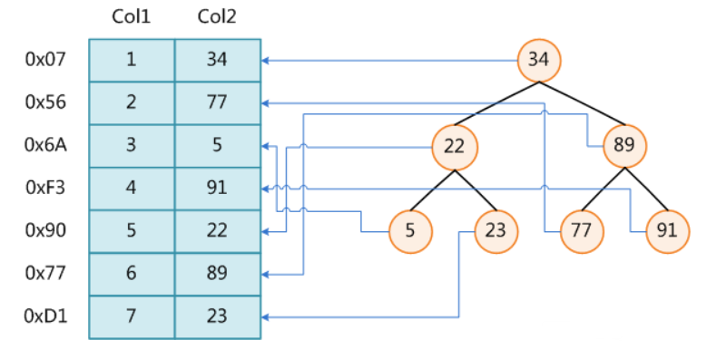
索引的本质
  索引是帮助MySQL高效获取数据的排好序的数据结构
  索引数据结构
    二叉树
    红黑树
    Hash表
    B-Tree

Slide 4
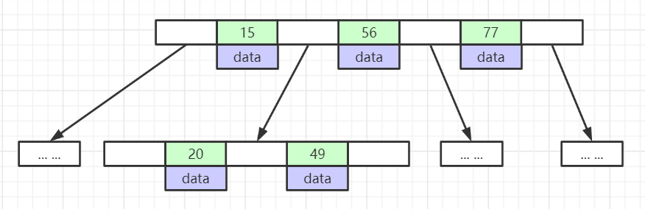
B-Tree结构
  B-Tree
    叶节点具有相同的深度，叶节点的指针为空
    所有索引元素不重复
    节点中的数据索引从左到右递增排列

Slide 5
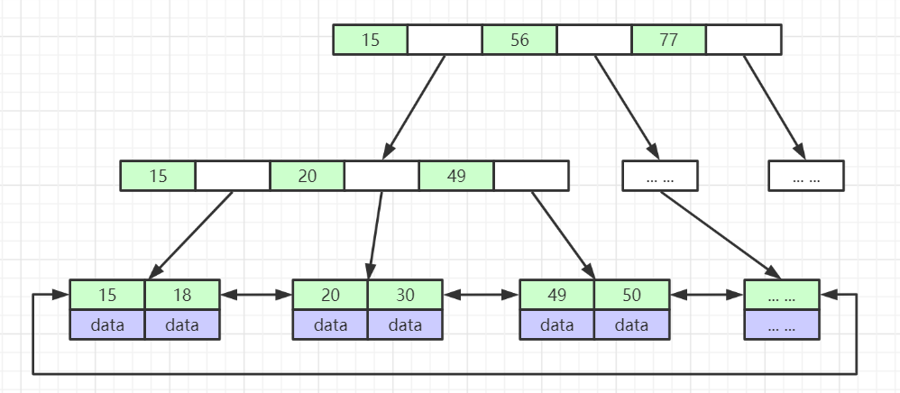
B+Tree结构
  B+Tree(B-Tree变种)
    非叶子节点不存储data，只存储索引(冗余)，可以放更多的索引
    叶子节点包含所有索引字段
    叶子节点用指针连接，提高区间访问的性能
Notes:
查看mysql文件页大小（16K）：SHOW GLOBAL STATUS like 'Innodb_page_size’;
为什么mysql页文件默认16K？
假设我们一行数据大小为1K，那么一页就能存16条数据，也就是一个叶子节点能存16条数据；再看非叶子节点，假设主键ID为bigint类型，那么长度为8B，指针大小在Innodb源码中为6B，一共就是14B，那么一页里就可以存储16K/14=1170个(主键+指针)
那么一颗高度为2的B+树能存储的数据为：1170*16=18720条，一颗高度为3的B+树能存储的数据为：1170*1170*16=21902400（千万级条）

Slide 6
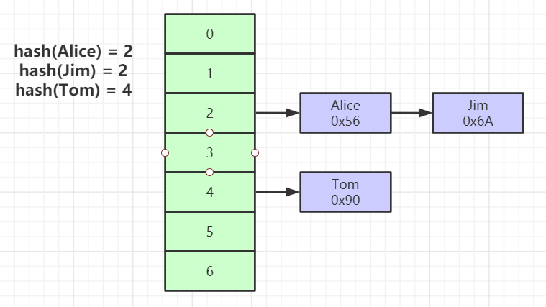
hash结构
  Hash
  对索引的key进行一次hash计算就可以定位出数据存储的位置
    很多时候Hash索引要比B+ 树索引更高效
    仅能满足 “=”，“IN”，不支持范围查询
    hash冲突问题

Slide 7
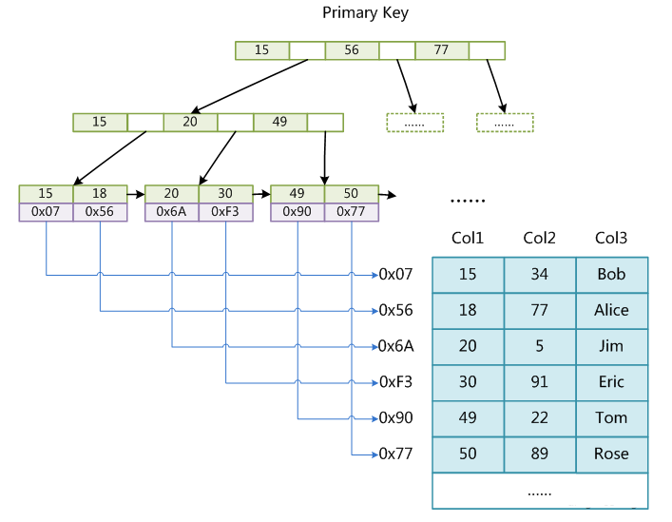
MyISAM存储引擎索引实现
    MyISAM索引文件和数据文件是分离的(非聚集)
Notes:
查看mysql文件页大小（16K）：SHOW GLOBAL STATUS like 'Innodb_page_size’;
为什么mysql页文件默认16K？
假设我们一行数据大小为1K，那么一页就能存16条数据，也就是一个叶子节点能存16条数据；再看非叶子节点，假设主键ID为bigint类型，那么长度为8B，指针大小在Innodb源码中为6B，一共就是14B，那么一页里就可以存储16K/14=1170个(主键+指针)
那么一颗高度为2的B+树能存储的数据为：1170*16=18720条，一颗高度为3的B+树能存储的数据为：1170*1170*16=21902400（千万级条）

Slide 8
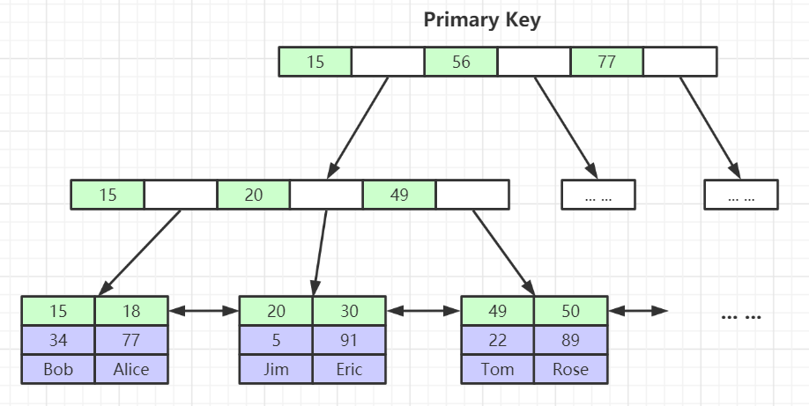
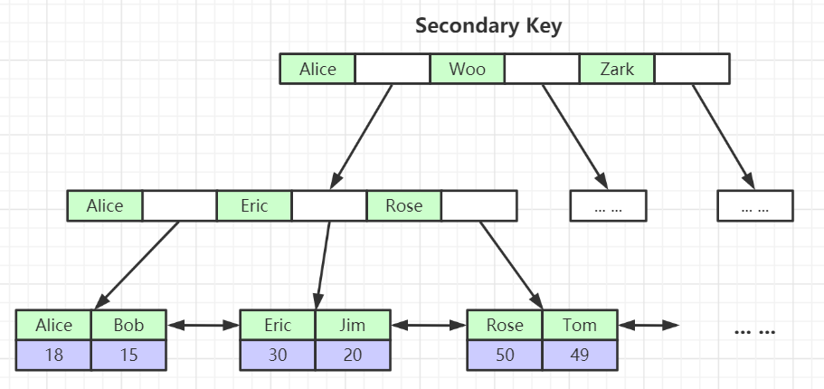
InnoDB存储引擎索引实现
    InnoDB索引实现(聚集)
      表数据文件本身就是按B+Tree组织的一个索引结构文件
      聚集索引-叶节点包含了完整的数据记录
      为什么建议InnoDB表必须建主键，并且推荐使用整型的自增主键？
      为什么非主键索引结构叶子节点存储的是主键值？(一致性和节省存储空间)
Notes:
查看mysql文件页大小（16K）：SHOW GLOBAL STATUS like 'Innodb_page_size’;
为什么mysql页文件默认16K？
假设我们一行数据大小为1K，那么一页就能存16条数据，也就是一个叶子节点能存16条数据；再看非叶子节点，假设主键ID为bigint类型，那么长度为8B，指针大小在Innodb源码中为6B，一共就是14B，那么一页里就可以存储16K/14=1170个(主键+指针)
那么一颗高度为2的B+树能存储的数据为：1170*16=18720条，一颗高度为3的B+树能存储的数据为：1170*1170*16=21902400（千万级条）

Slide 9
索引最左前缀原理
    联合索引的底层存储结构长什么样？
Notes:
查看mysql文件页大小（16K）：SHOW GLOBAL STATUS like 'Innodb_page_size’;
为什么mysql页文件默认16K？
假设我们一行数据大小为1K，那么一页就能存16条数据，也就是一个叶子节点能存16条数据；再看非叶子节点，假设主键ID为bigint类型，那么长度为8B，指针大小在Innodb源码中为6B，一共就是14B，那么一页里就可以存储16K/14=1170个(主键+指针)
那么一颗高度为2的B+树能存储的数据为：1170*16=18720条，一颗高度为3的B+树能存储的数据为：1170*1170*16=21902400（千万级条）

Slide 10
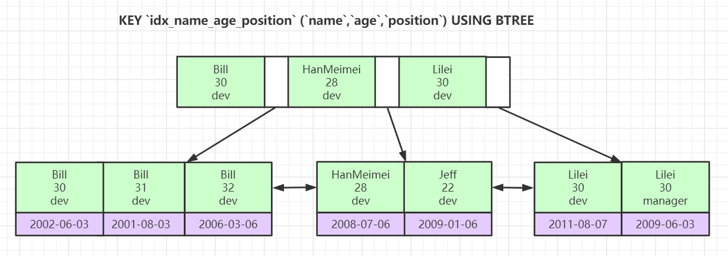
索引最左前缀原理
Notes:
查看mysql文件页大小（16K）：SHOW GLOBAL STATUS like 'Innodb_page_size’;
为什么mysql页文件默认16K？
假设我们一行数据大小为1K，那么一页就能存16条数据，也就是一个叶子节点能存16条数据；再看非叶子节点，假设主键ID为bigint类型，那么长度为8B，指针大小在Innodb源码中为6B，一共就是14B，那么一页里就可以存储16K/14=1170个(主键+指针)
那么一颗高度为2的B+树能存储的数据为：1170*16=18720条，一颗高度为3的B+树能存储的数据为：1170*1170*16=21902400（千万级条）

